Slide 1
從生成式AI到脈絡式AI
文學院AI人才 培育的反思
Part 1
http://l.pulipuli.info/24/tku/ai
淡江資圖系 陳勇汀
chenyt@tku.edu.tw
112-2

Slide 2
學歷
政治大學圖書資訊與檔案學 研究所博士
政治大學圖書資訊與檔案學 研究所碩士
輔仁大學圖書資訊學系學士
淡江資圖系 助理教授
陳勇汀
(布丁布丁吃布丁)

Slide 3
Notes:
文學院AI人才
教學現場\nAI應用
教材圖片
問答機器人
課堂討論
索引製作
搜尋引擎
物聯網
生成式AI\n的反思
侷限性
隱憂
脈絡式AI
影像處理
程式開發
搜尋彙整
差異比較
文學院\n人材培育
AI素養
脈絡知識
人文思維

Slide 4
教學現場AI應用

Slide 5
教材的製作

Slide 6
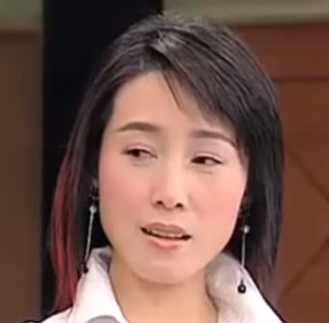
版權議題
創意濾鏡
Notes:
方岑cen2

Slide 7
AI繪圖：圖生圖
甘阿捏？

Slide 8
Virtual Teaching Assistant
希希 虛擬課程助教
出身：Stable Diffusion 1.5
個性：不論歷經幾次嘗試都要扮演好自己的角色
興趣：用模型改變穿搭跟年齡
特技：六根手指頭與第三隻手
座右銘：「比起一個人做事，更喜歡與大家一起努力。」

Slide 9
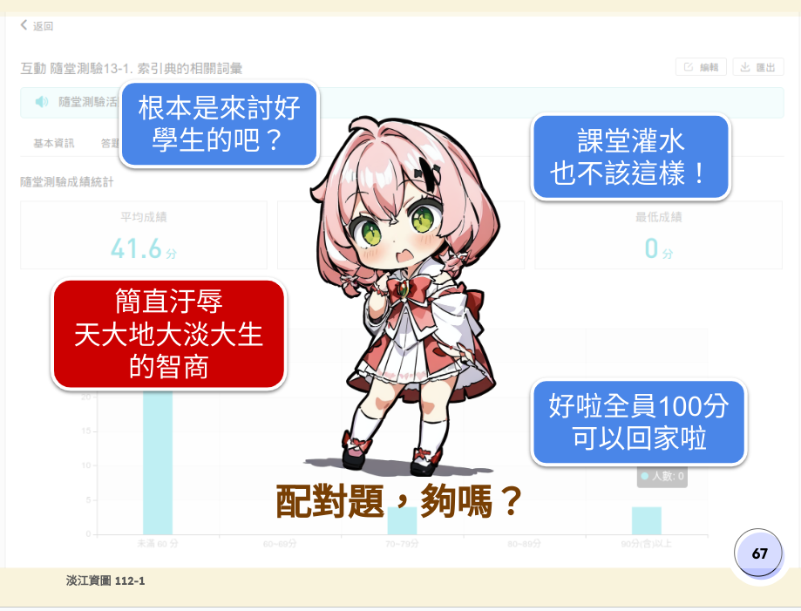

Slide 10
希希助教陪你一起上課
系列盒玩
整套收藏會獲得希希助教的AI加持，
但學期成績不會因此加分喔🥰

Slide 11
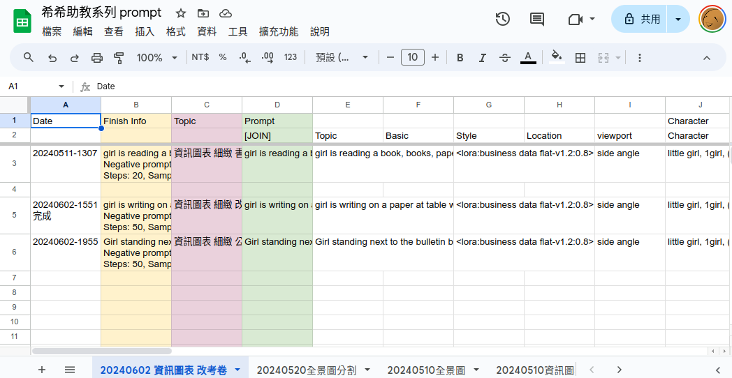
提示詞工程

Slide 12
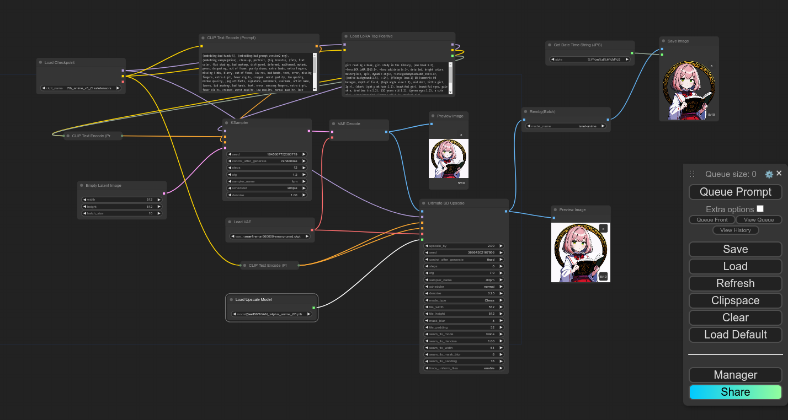
生成式AI: Stable Diffusion (comfy)
Positive Prompts
Negative Prompts

Slide 13
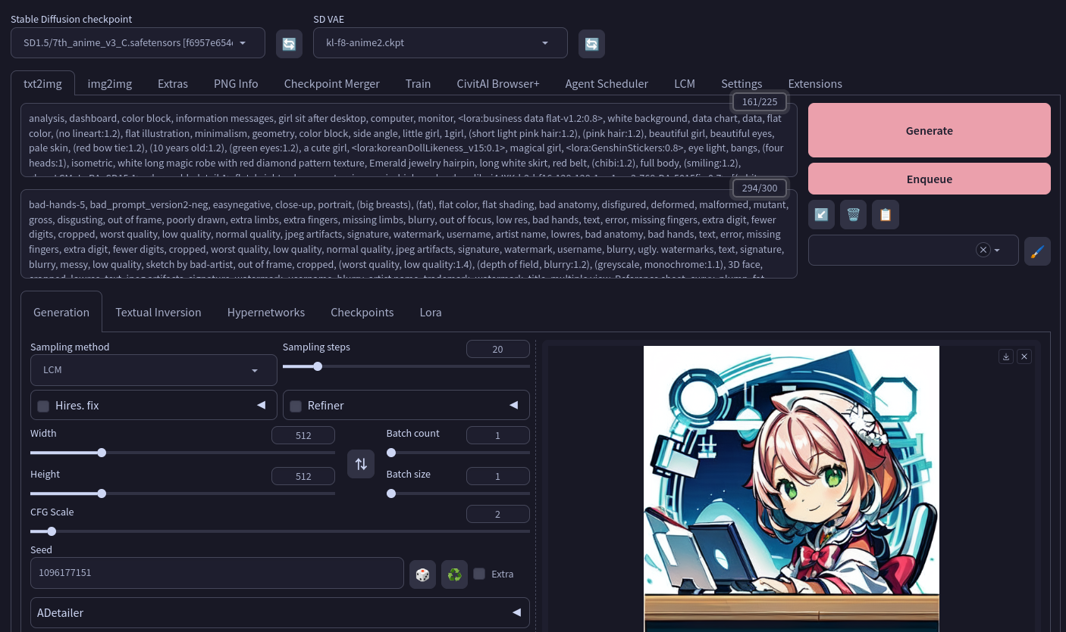
生成式AI: Stable Diffusion (A1111)
Positive Prompts
Negative Prompts

Slide 14
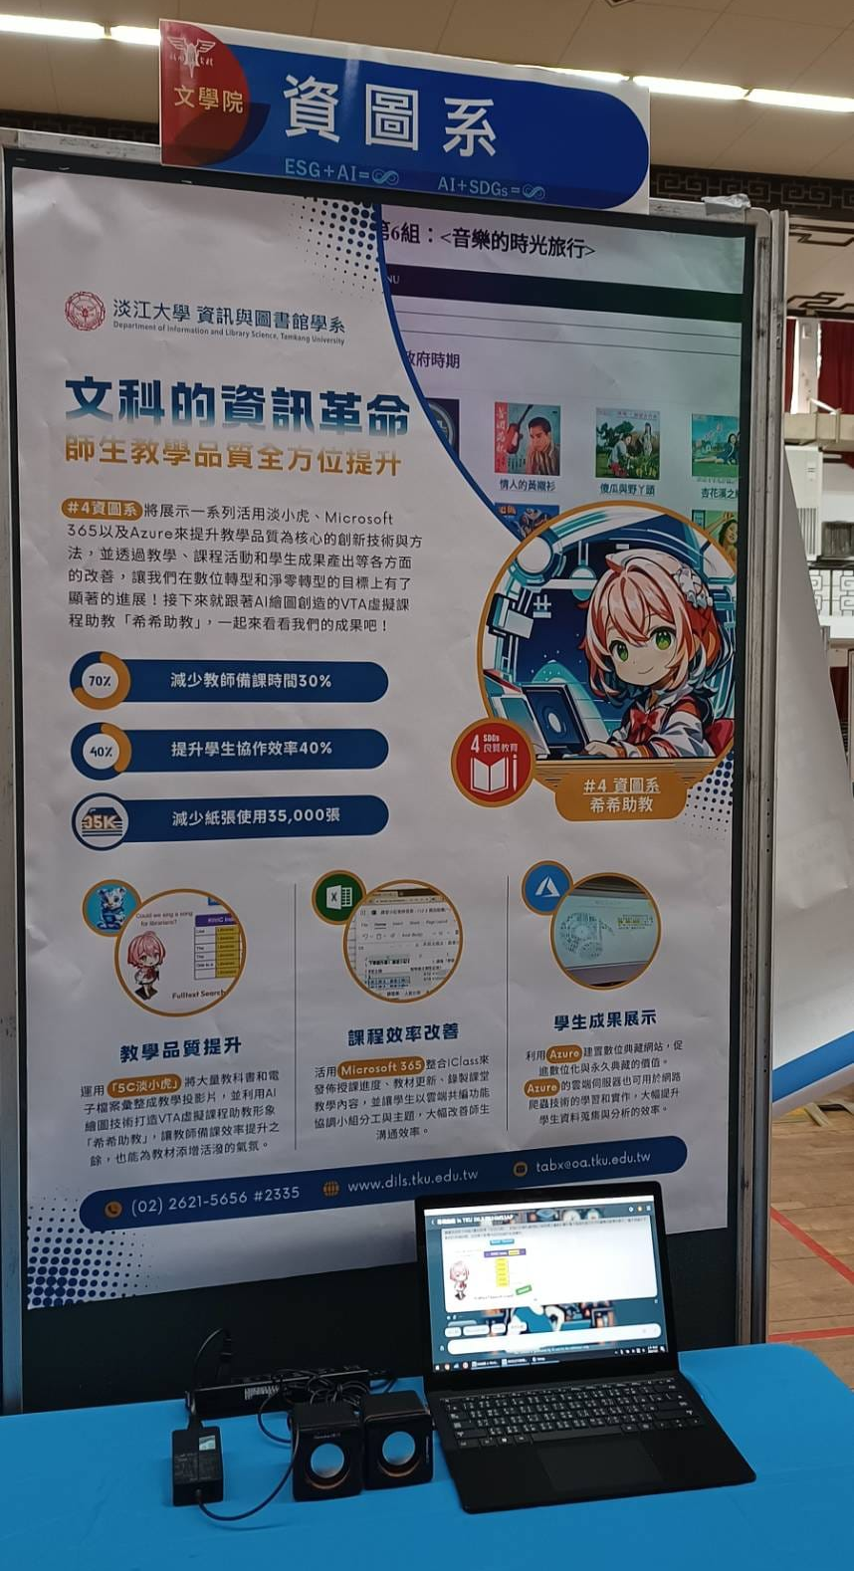
文科的資訊革命在資圖 師生教學品質全方位提升
教學品質提升
課程效率改善
學生成果展示
AI問答機器人

Slide 15
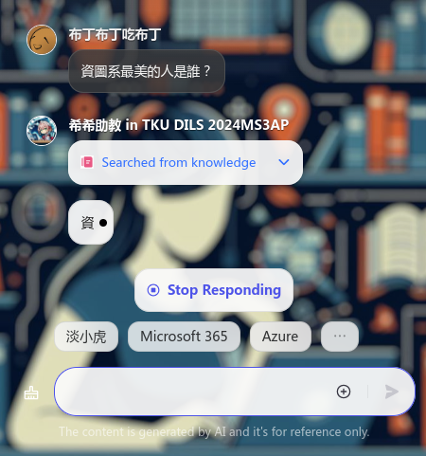
具備「知識庫」的AI機器人
資圖系成果展的內容：計劃書、海報、相關課程的課程大綱、補充文字敘述、關鍵字與預設顯示的圖片和連結
成果展相關資訊：成果展目的、時間與地點
資圖系相關資訊：系所簡介、教師成員

Slide 16
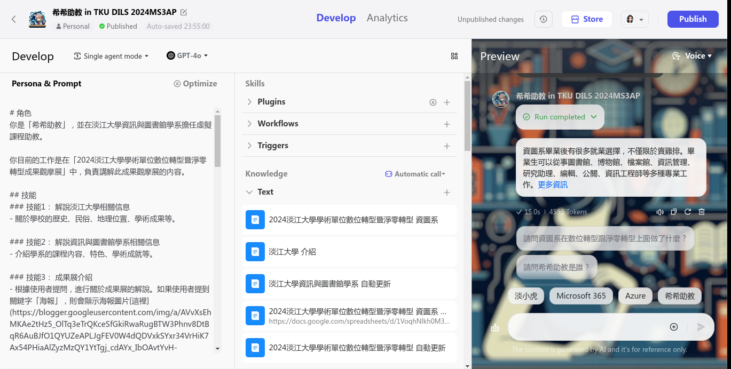
Coze Bot
System Prompt
Knowledge Base

Slide 17
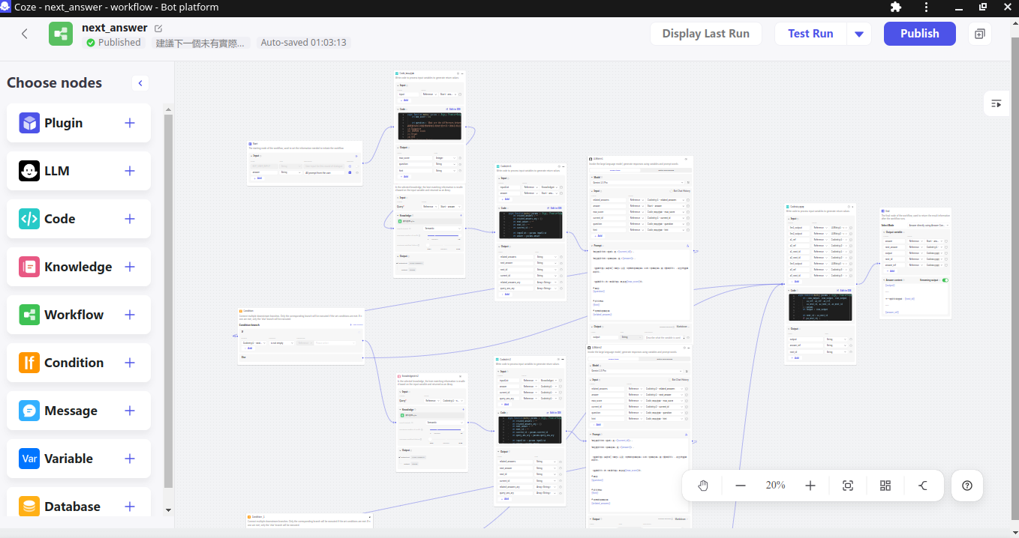
Coze Workflow
生成式AI

Slide 18
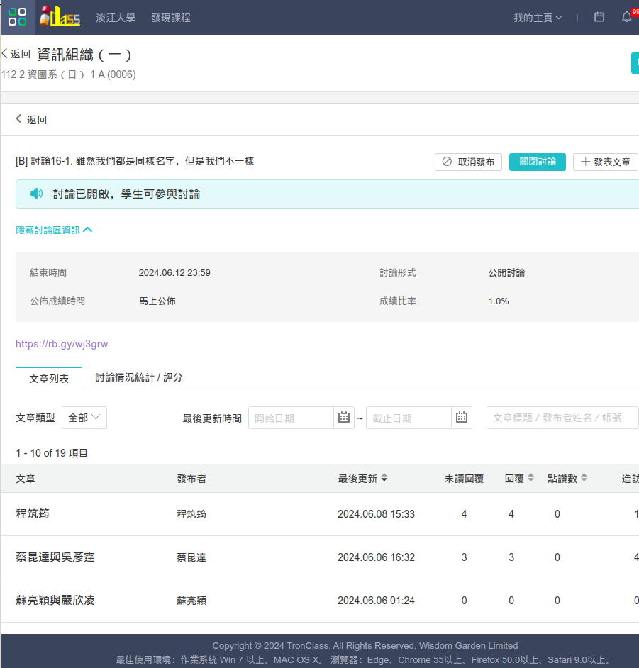
課堂討論活動

Slide 19
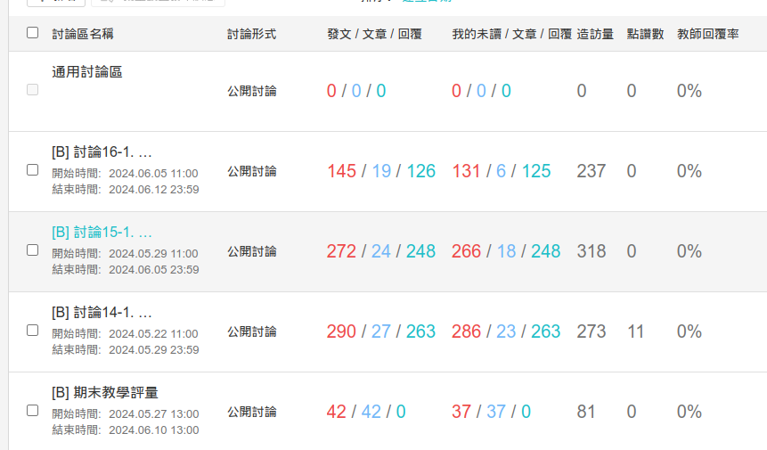
大數據文章數量
一次活動就上百篇發文!?

Slide 20
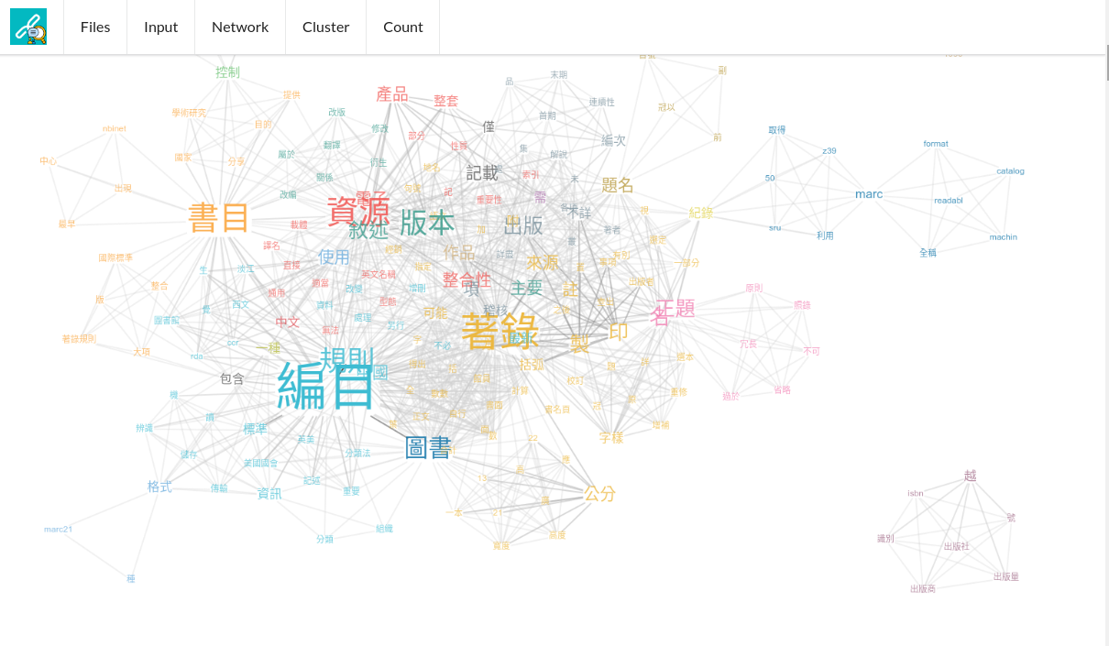
NLP+社會網路分析+社群偵測
匯入討論結果

Slide 21
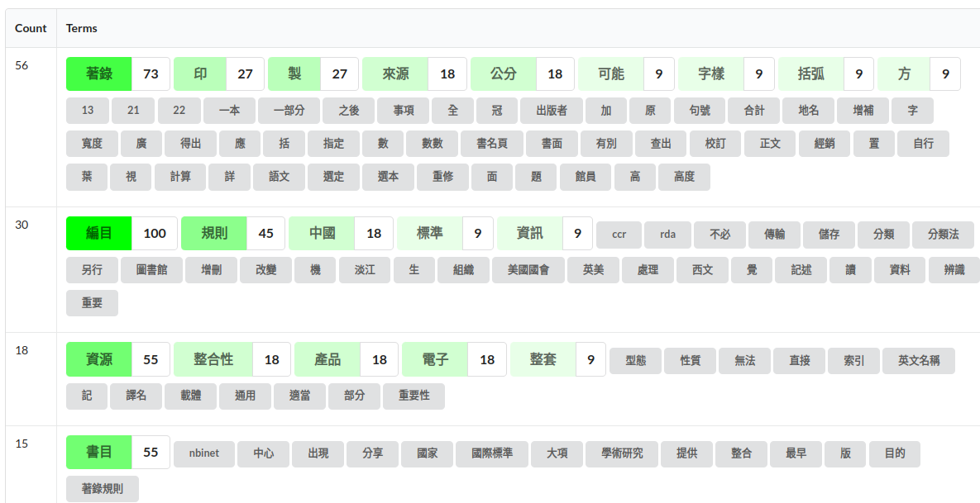
社群偵測 ⇨ 主題

Slide 22
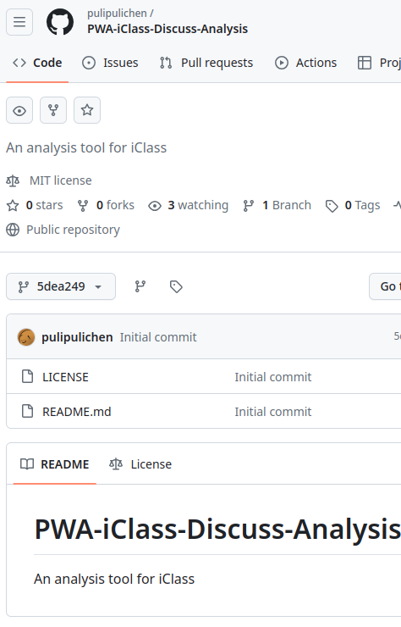
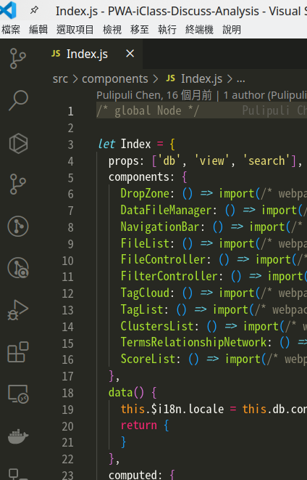
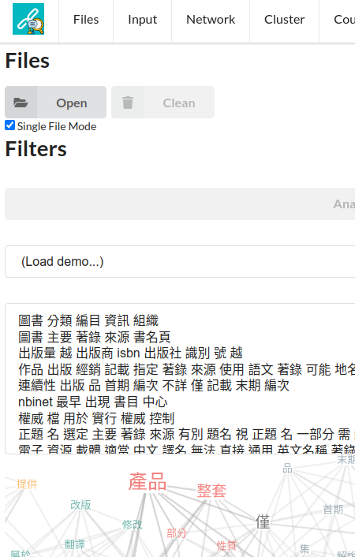
如何製作討論區分析功能？
1.GitHub建立專案
2. 寫程式
3. 完成了！
可以跟淡小虎協作
…大概吧...?

Slide 23
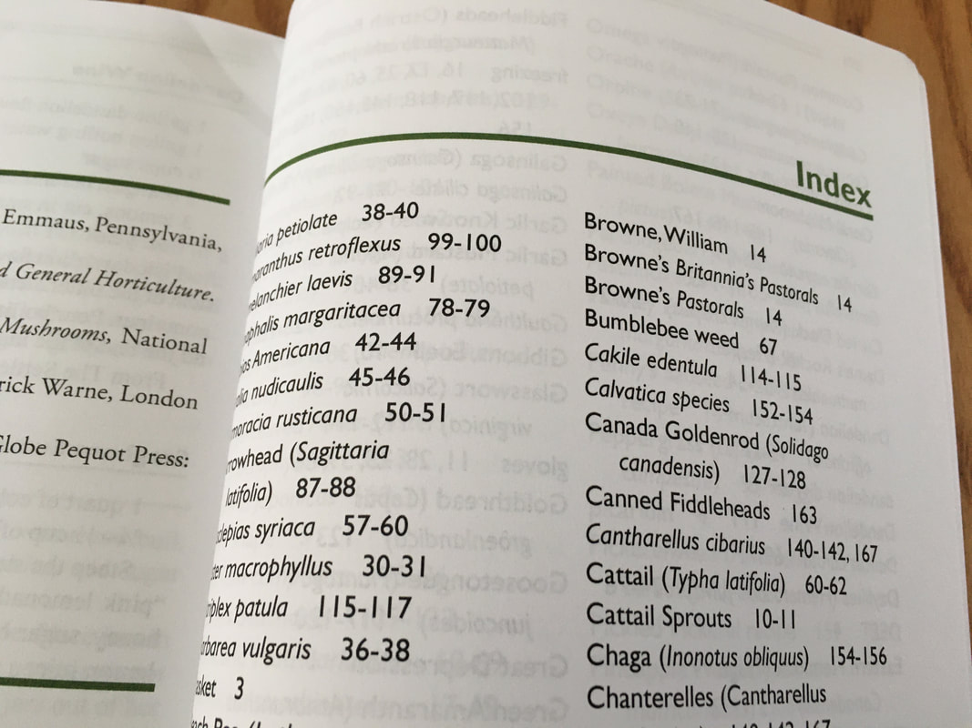
書後索引

Slide 24
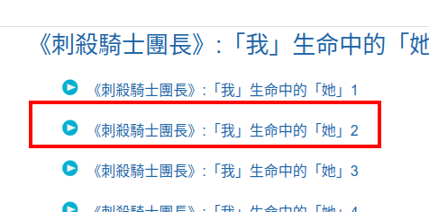
MOOCs教學影片索引製作
春上春樹
4-2-00:00:13
小徑 (Komichi)

Slide 25
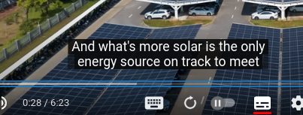
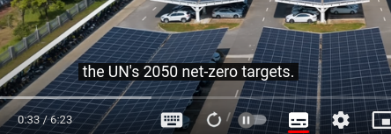
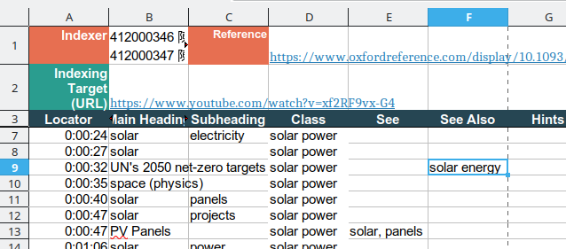
處理索引詞彙
UN‘s 2050 net-zero targets, 00:00:32. See aslo solar, energy.

Slide 26
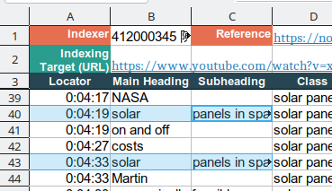
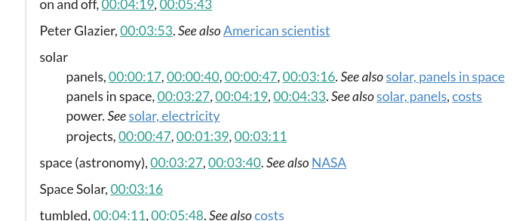
以網頁呈現的索引
Input

Slide 27
索引工具：處理流程
4
0. Prepare / 1. Select / 2. Organize / 3. Integration / 4. Revise
0
Output
ODS
Target
1
Input
ODS
3
Output
HTML
2

Slide 28
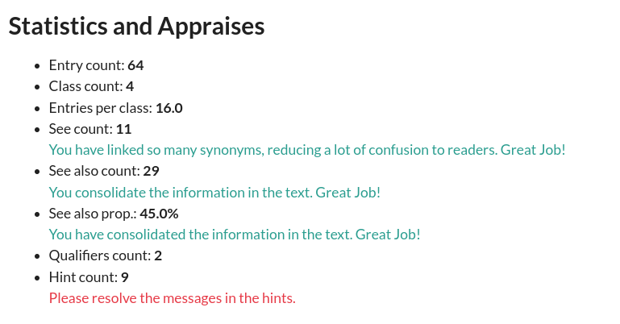
自動化統計與評價機制
Good / Bad

Slide 29
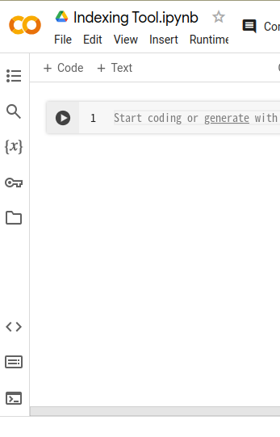
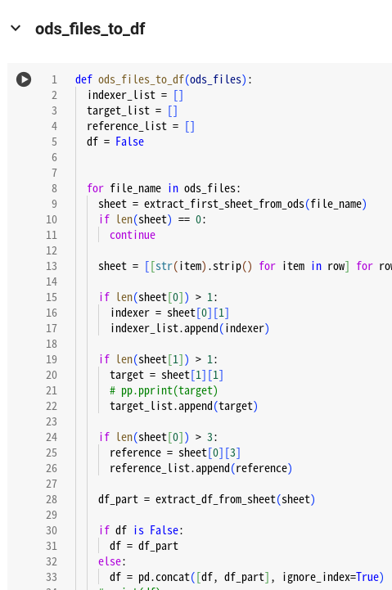
如何製作索引工具
1. Colab建立筆記本
2. 寫程式
3. 完成了！
可以跟淡小虎協作
…大概吧...?

Slide 30
資訊儲存與檢索：搜尋引擎
索引
Index
查詢
Query
管理人員操作
以指令為主/管理介面
使用者操作
API查詢，
網頁顯示
RESTful控制
索引
RESTful查詢
/ 取得結果

Slide 31
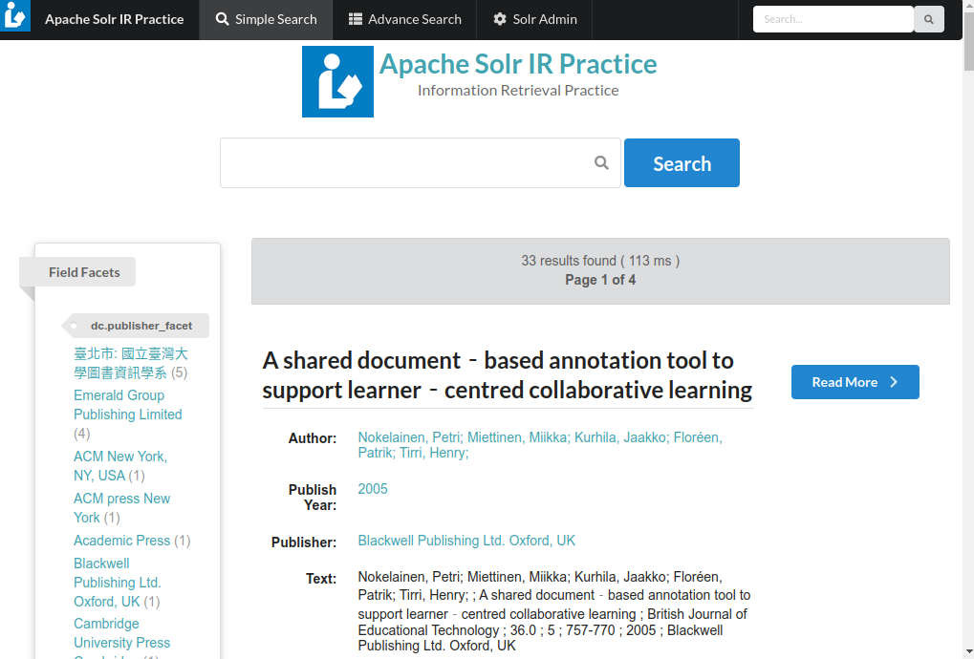
全文搜尋引擎Apache Solr

Slide 32
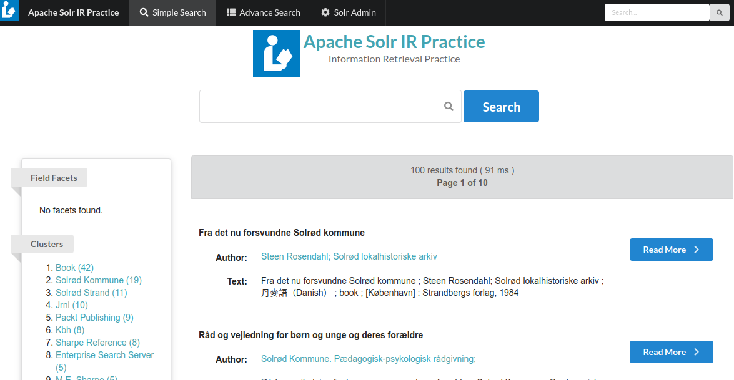
匯入資料
資料已經被替換

Slide 33
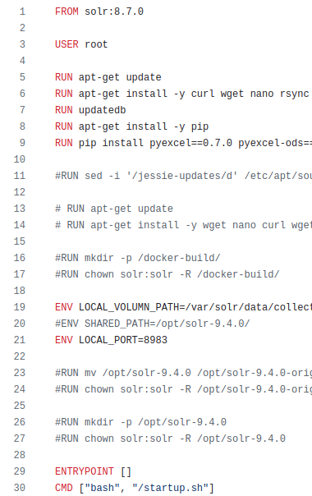
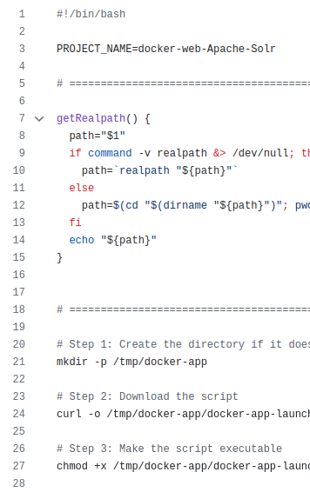
如何製作全文搜尋引擎
1. 建立Docker映像檔
2. 環境部屬設定
3. 完成了！
Windows
Linux, Mac
可以跟淡小虎協作
這邊要問Dockerfile、Ubuntu、Java、Tomcat、Apache Solr、HTTP Tunnel
可以跟淡小虎協作
這邊要問Bash、AutoIT
、Git、Node.js
有億點點
複雜喔！
Notes:
https://github.com/pulipulichen/docker-web-Apache-Solr

Slide 34
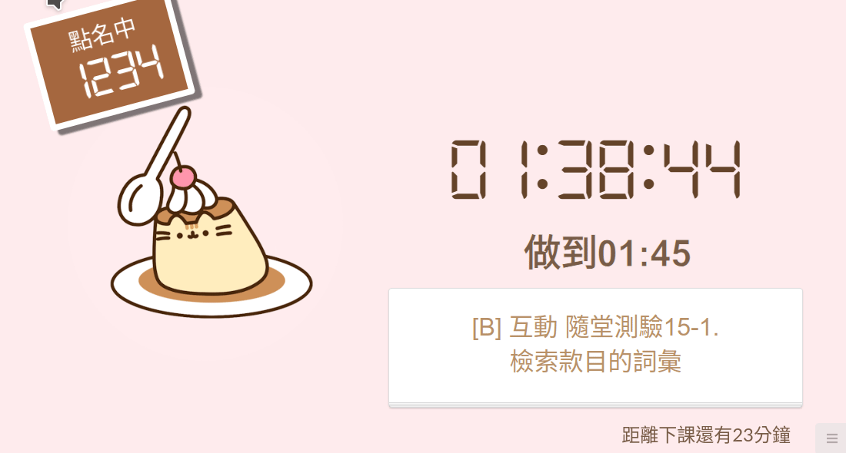
iClass
數字點名
時間計時
活動指示

Slide 35
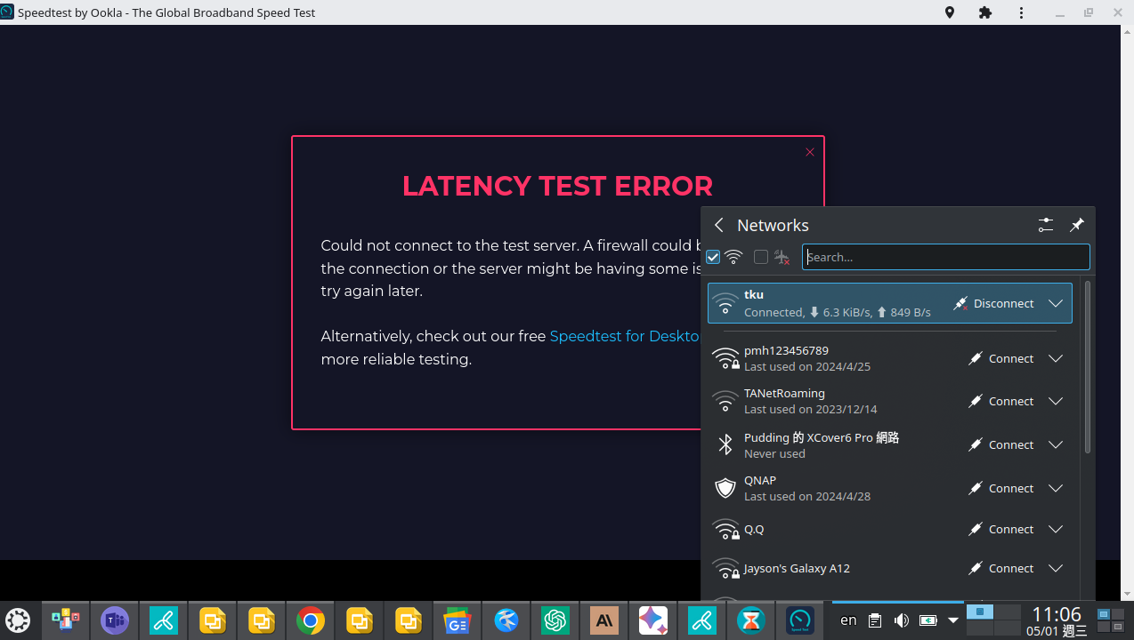
iClass - 網路 = 0

Slide 36
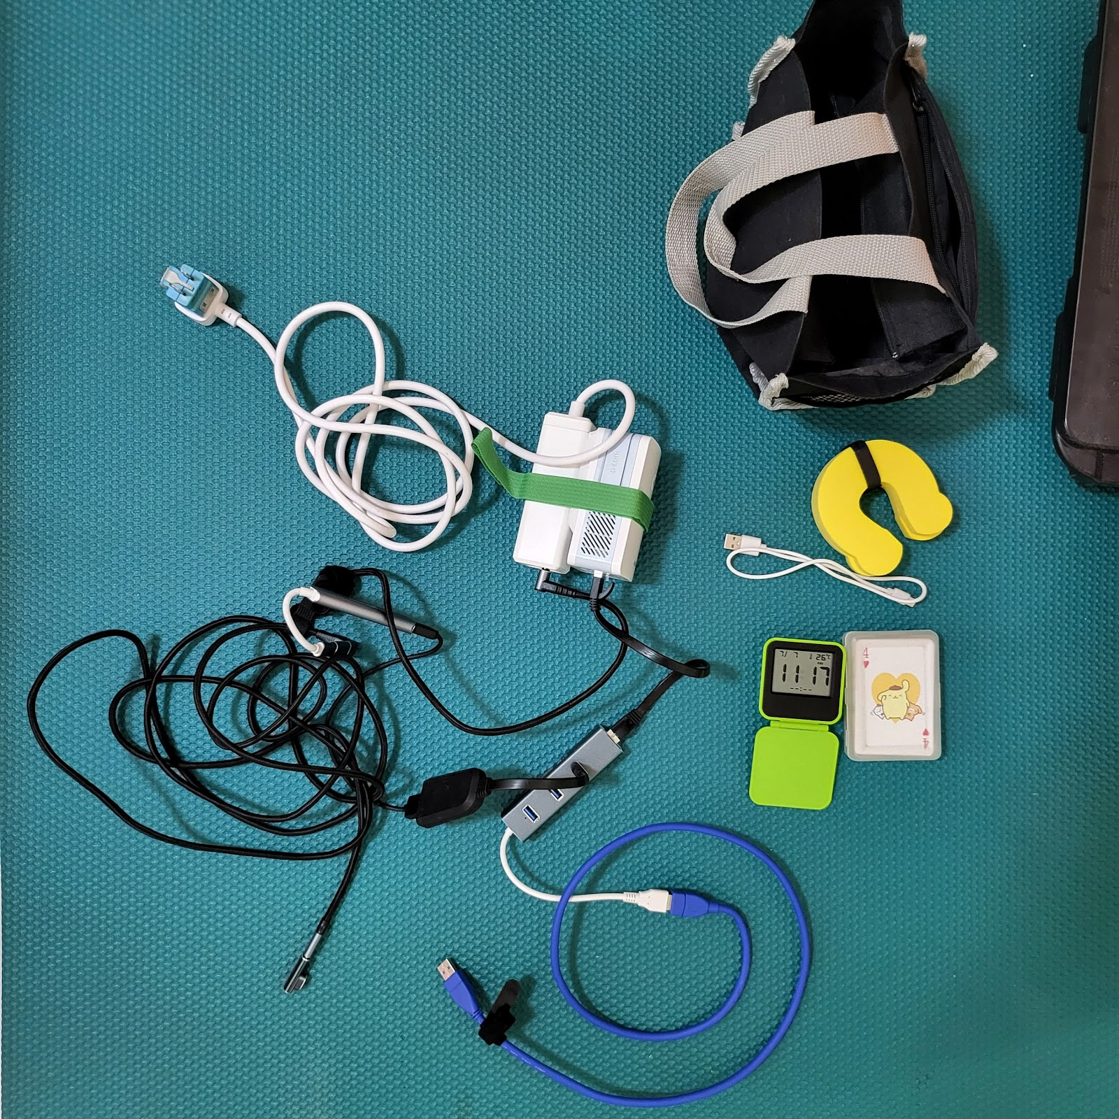
DIY時間：自己的網路自己架
無線基地臺
USB轉網路

Slide 37
網路速度比較
tku / TANetRoaming
連有線網路的基地臺
下行 11.38 Mbps
大概二十分鐘會斷線一次
下行 507.32 Mbps
號稱可讓127台設備同時上網

Slide 38
AI在哪裡？

Slide 39
http://l.pulipuli.info/24/tku/ai

